Slide 1
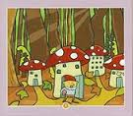
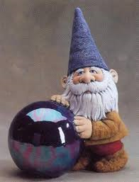
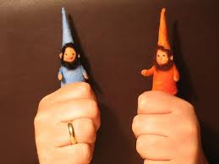
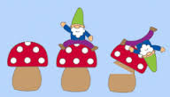
Liedjes en versjes die horen bij het thema

Slide 2
Kabouter Bim
Mijn naam is kabouter Bim.
Ik wil zingen. Ik wil spelen.
Mijn naam is kabouter Bim.
Ik wil spelen. Bom bam bim.

Slide 3
Rollen maar
Rollen, rollen, heen en weer,
Rollen , rollen, nog een keer,
Van li-rom la-rom leer,
We rollen heen en weer

Slide 4
Op een grote paddenstoel
Op een grote paddenstoel, rood met witte stippen,
Zat kabouter Spillebeen heen en weer te wippen.
Krák! Zei de paddenstoel, met een diepe zucht,
Allebei de beentjes, hoepla in de lucht.
Maar kabouter Spillebeen, ging toch door met wippen,
Op die grote paddenstoel, rood met witte stippen.
Daar kwam vader Langbaard aan en die zei toen luid!
Moet dat stoeltje ook kapot, Spillebeen schei uit.

Slide 5
Hompeltje en Pompeltje
Hompeltje en Pompeltje die klommen op een berg Hompeltje was een kaboutertje en Pompeltje een dwerg Ze klommen hoog tot in het topje en schudden met hun kopje Toen zijn ze in de berg gekropen en niemand heeft ze meer zien lopen Daar liggen ze nu op een oor... Luister eens, ik geloof dat ik ze hoor (snurk) Hompeltje... Pompeltje... daar zijn ze weer

